Slide 1
Паталогии у беременных
Венерические заболевания

Slide 2
Сифилис
Симптомы: первичная стадия сифилиса характеризуется небольшими круглыми безболезненными язвами (твердый шанкр), которые появляются через 10-90 дней после заражения на месте, где бактерии вошли в тело. Появившаяся сыпь без зуда на одной или нескольких частях тела указывает на начало второй стадии сифилиса.

Slide 4
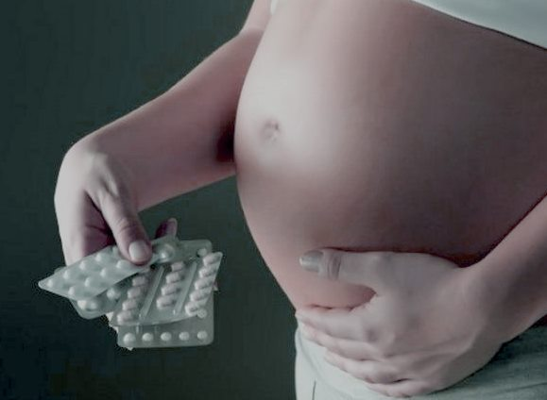
Риск для матери: на третьей стадии сифилиса начинается атака на внутренние органы, что, в конечном итоге, приводит к слепоте, слабоумию и отсутствию мышечной координации помимо других осложнений.

Slide 5
Риск для младенцев: ранняя стадия сифилиса у беременных женщин приводит к перинатальной смертности в 40 процентах случаев. Если будущая мать не получает лечения или получает его слишком поздно, вероятность родить сифилитического ребенка составляет от 40 до 70 процентов. Признаки инфекции у ребенка: язвы, насморк (иногда кровавый), желтуха, маленькая голова, анемия, опухшие печень, слизистые пятна во рту и воспаление костей рук и ног. У новорожденных признаки инфекции не проявляются от 3 до 8 недель после родов.

Slide 6
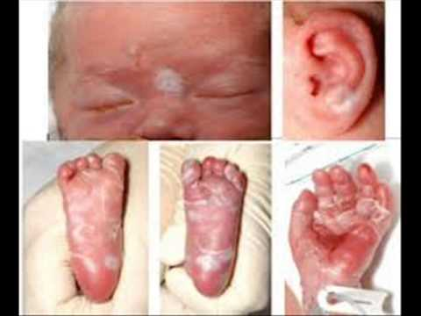

Slide 11
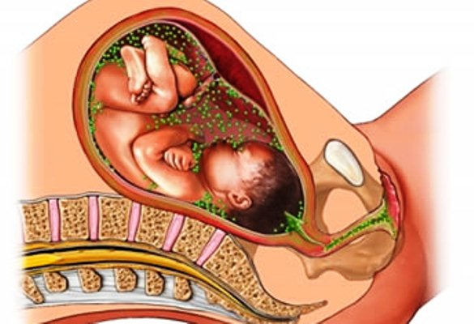

Slide 12
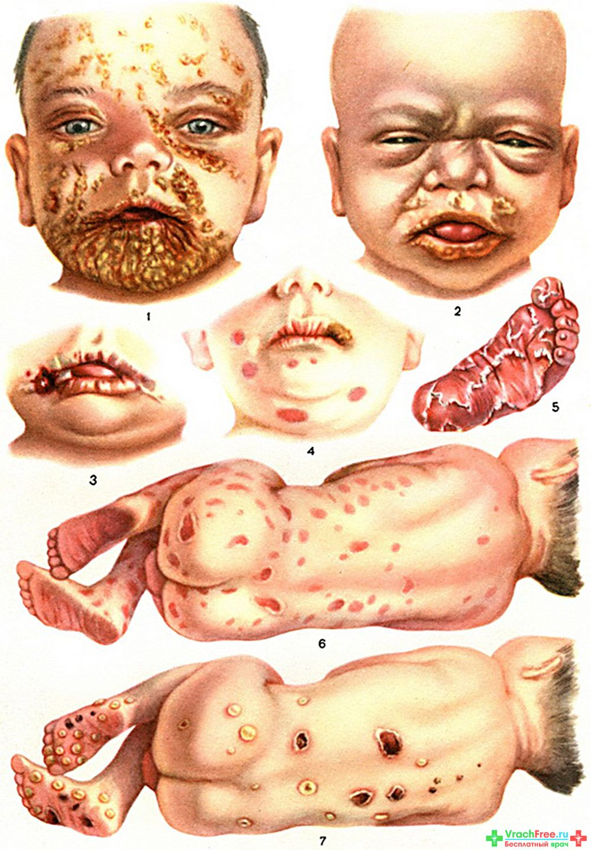

Slide 13
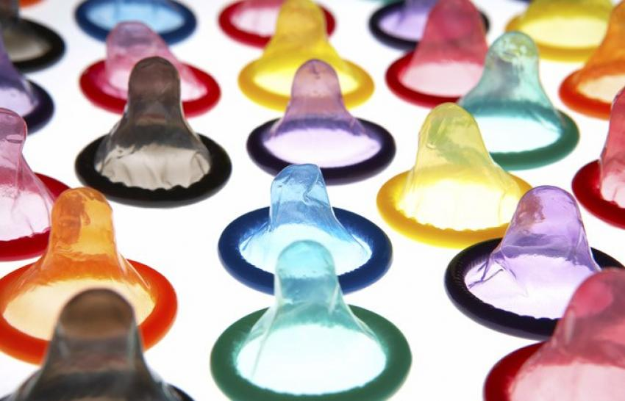
Помни о них !!!

